Slide 1
Reprezentacija boje
Multimediji
Tehnološki fakultet
Univerzitet u Banjoj Luci

Slide 2
Boja
Boja je jedan od osnovnih elemenata multimedije
Koristi se u vektorskoj i bitmapiranoj grafici, videu, animaciji, tekstu
Kako modelovati boju?
Kako je opisati numeričkim vrijednostima da bude pogodna za obradu na računaru?

Slide 3
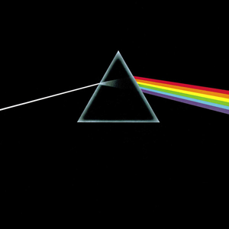
Svjetlost
Svjetlost je elektromagnetnih talas
Boja svjetlosti je određena talasnom dužinom
Talasna dužina vidljive svjetlosti je u opsegu od 400-700 nm
Većina izvora svjetlosti u prirodi proizvodi svjetlost koja je kombinacija komponenata različitih talasnih dužina
Spektralna gustina snage (spektar) pokazuje relativni iznos energije svjetlosti na svakoj talasnoj dužini
Mjeri se spektrofotometrom
Notes:
Svjetlost lasera se sastoji od samo jedne talasne dužine. Većina drugih izvora svjetlosti proizvodi svjetlost koja je kombinacija komponenata različitih talasnih dužina.

Slide 4
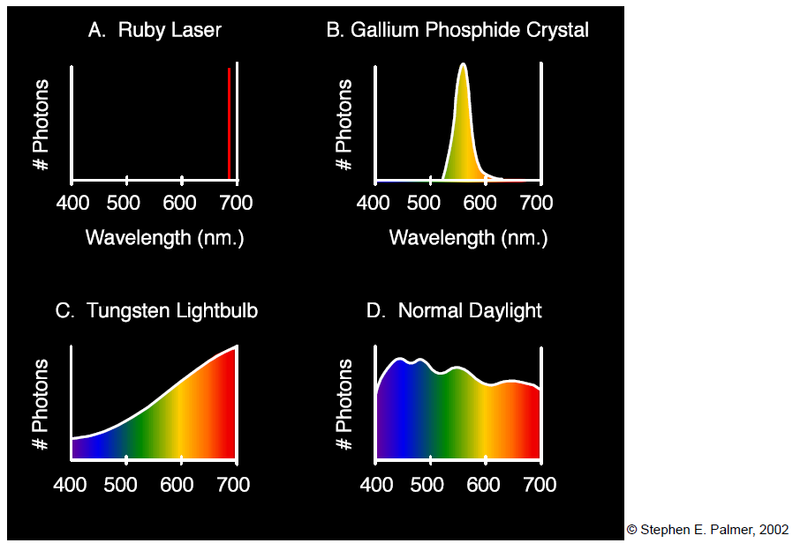
Primjeri spektara različitih izvora svjetlosti
Notes:
Broj fotona je proporcionalan energiji svjetlosti.
Ovi spektri su dobijeni mjerenjem energije u uskim opsezima talasnih dužina (5-10 nm) i povezivanjem dobijenih vrijednosti.
Dakle, podaci koje imamo su diskretni i mogu se čuvati i kao vektori.
SPD (Spectral Power Density) je sveobuhvatna informacija, ali zbog glomaznosti nije pogodna za praktičan rad.

Slide 5
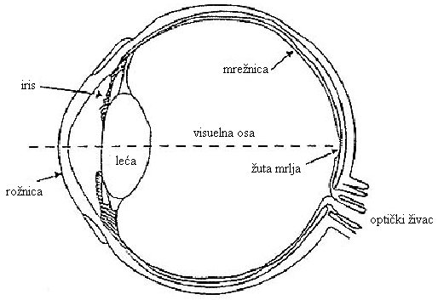
Kako ljudi vide?
Oko funkcioniše kao kamera
Rožnjača (cornea) i sočivo fokusiraju svjetlost na mrežnjaču (retinu)
Mrežnjača se sastoji od dva tipa ćelija:
  Štapića
  Čunjića (tri vrste)
Pri slaboj svjetlosti, štapići generišu odziv i dobija se slika u nijansama sive
Čunjići omogućavaju vid u boji

Slide 6
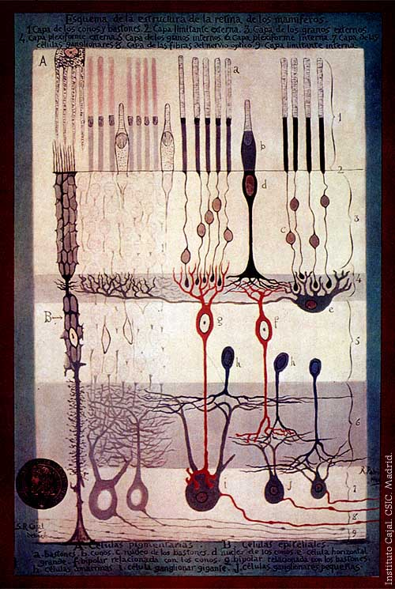
Obrada vizuelnih informacija
Postoje tri tipa čunjića
Osjetljivi na crvenu, zelenu i plavu svjetlost
Formiraju se razlike signala R-G, G-B i B-R, kao i ahromatski kanal kombinacijom R, G i B
Dalja obrada nije sasvim jasna
Notes:
Sliku je nacrtao Santiago Ramon y Cajal, začetnik moderne neuronauke i dobitnik Nobelove nagrade.

Slide 7
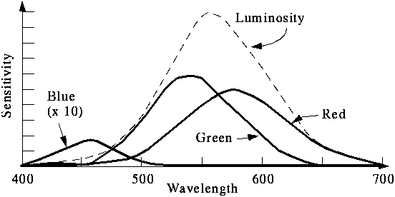
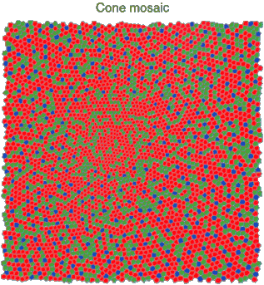
Spektralna osjetljivost oka
Zasnovano na psihofizičkim mjerenjima, CIE (Commision Internationale de I’Eclairage) je prihvatila ove krive kao kao krive osjetljivosti “tipičnog” posmatrača za tri navedena pigmenta
Prikazane su krive osjetljivosti tri tipa čunjića i ukupna osetljivost (funkcija spektralne osjetljivosti) u funkciji talasne dužine (luminous efficiency)
Notes:
Osjetljivost “plavih” čunjića je mnogo manja od osjetljivosti crvenih i zelenih. Receptori plave boje su evolutivno kasnije nastali. Zanimljivo je da je plava globalno najpopularnija boja na svijetu. Takođe, plavih čunjića ima mnogo manje nego crvenih i zelenih, G:R:B = 40:20:1.

Slide 8
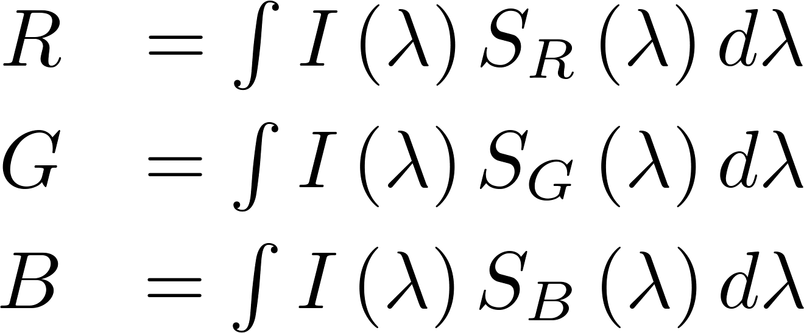
Trihromatska teorija
Pobuđeni svjetlošću neuroni (čunjići) generišu impulse
Odziv kolor kanala (R, G, B) u oku je proporcionalan broju neurona koji generišu impulse
Može se izračunati kao suma svjetlosti koja pobuđuje čunjiće određenog tipa ponderisana osjetljivošću tog tipa čunjića
Signal koji se prenosi se sastoji od tri broja – boje formiraju trodimenzionalni prostor
Notes:
Date jednačine predstavljaju model percepcije boja kada se posmatra izvor svjetlosti. Međutim, većina naše percepcije boja potiče od svjetlosti koja se reflektuje od objekata. Pošto različite površine različito reflektuju svjetlost različitih talasnih dužina, potrebno je u ove jednačine uvesti još jedan težinski faktor koji opisuje osobine površine – surface reflectance function.

Slide 9
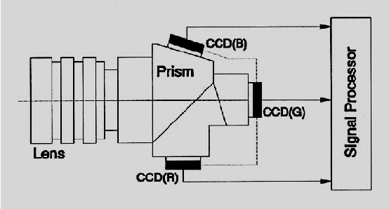
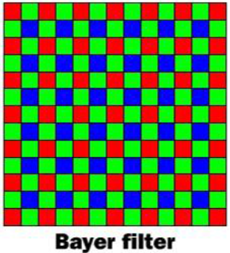
Kamera
Kamera proizvodi tri signala na lokaciji svakog piksela (odgovara poziciji na mrežnjači)
Analogni signali se digitalizuju, pretvaraju u cijele brojeve i memorišu
Kako bi se smanjila cijena kamere koristi se samo jedan senzor u kombinaciji sa kolor-filterima

Slide 10
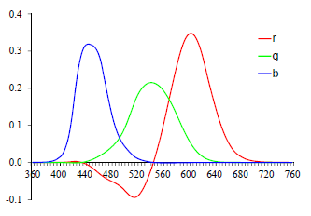
Color Matching Functions
Notes:
CIE (Comission Internationale d’Eclairage) je 1931. izvršila eksperiment u kojem je pokušana reprodukcija monohromatskih (svjetlost samo jedne talasne dužine) boja korištenjem primarnih boja talasnih dužina 700,0nm (crvena), 546,1nm (zelena) i 435,8nm (plava). Rezultat ovog uparivanja (matching) su color matching functions za “standardnog posmatrača”.
Color Matching Functions određuju kolor-prostor.

Slide 11
Kolor-prostor
Višedimenzionalni prostor čije koordinate odgovaraju komponentama reprezentacije boje
RGB – monitori, projektori,...
XYZ – referentni kolor-prostor (CIE)
L*a*b* (CIE LAB) – perceptualno uniformniji
CMYK – štampa
HSV – Hue, Saturation, Value – bliži percepciji
YUV, YCbCr, YIQ – koriste se u videu
Notes:
Comission Internationale d’Eclairage

Slide 12
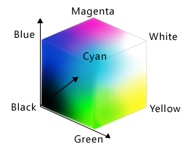
RGB kolor model
Izveden iz Color Matching Functions
Svaka boja je kombinacija tri osnovne boje:
  crvene (Red)
  zelene (Green)
  plave (Blue)
Aditivni kolor-model
Svaka komponenta sadrži i informaciju o intenzitetu i informaciju o boji svjetlosti
Notes:
Luminansa nosi informaciju o svjetlini. Težinski faktori zavise od pretpostavljenog osvjetljenja.
Hrominansa nosi informaciju o boji.

Slide 13
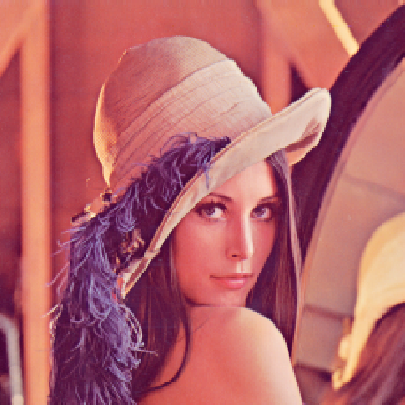

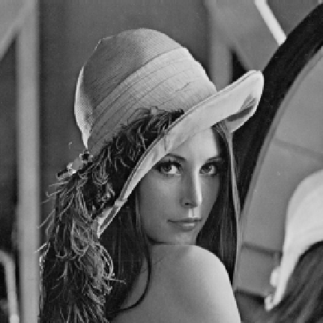
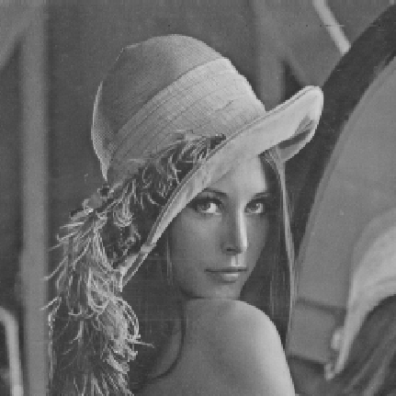
24-bitne slike u boji
Primjer
RGB
R
G
B

Slide 14
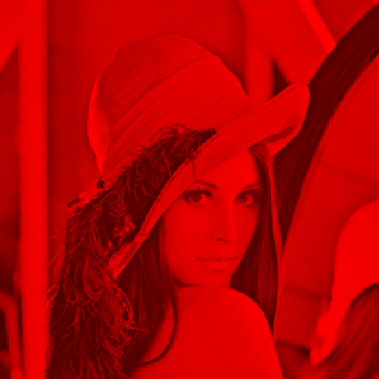
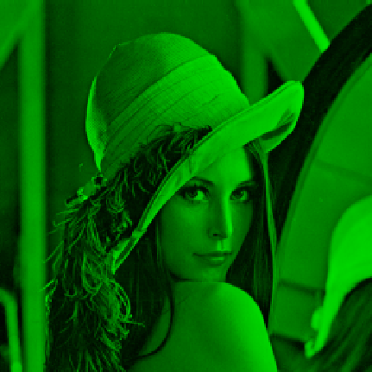
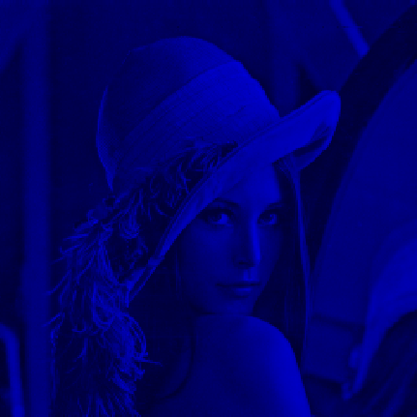
24-bitne slike u boji
Primjer
RGB
R
G
B

Slide 15
Problem sa RGB kolor prostorom
Color Matching Functions
Notes:
CIE (Comission Internationale d’Eclairage) je 1931. izvršila eksperiment u kojem je pokušana reprodukcija monohromatskih (svjetlost samo jedne talasne dužine) boja korištenjem primarnih boja talasnih dužina 700,0nm (crvena), 546,1nm (zelena) i 435,8nm (plava). Rezultat ovog uparivanja (matching) su color matching functions za “standardnog posmatrača”.

Slide 16
Problem sa RGB kolor prostorom
Color Matching Functions
negativna svjetlost!
Notes:
CIE (Comission Internationale d’Eclairage) je 1931. izvršila eksperiment u kojem je pokušana reprodukcija monohromatskih (svjetlost samo jedne talasne dužine) boja korištenjem primarnih boja talasnih dužina 700,0nm (crvena), 546,1nm (zelena) i 435,8nm (plava). Rezultat ovog uparivanja (matching) su color matching functions za “standardnog posmatrača”.

Slide 17

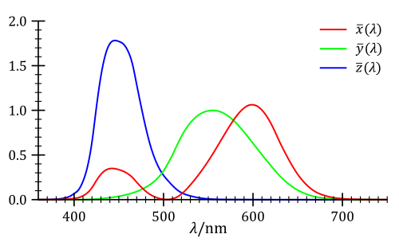
XYZ kolor-prostor
CIE XYZ
Notes:
Razvijen da bi se izbjegao problem sa negativnom svjetlošću koji se javio pri color matching eksperimentima. CIE XYZ omogućava specificiranje svake boje koju može da primijeti prosječna osoba. Koristi se kao referentni kolor-prostor za definisanje drugih kolor-prostora, kao što je npr. L*a*b*.
Y mjera svjetline (luminanse).
Hrominansa
x = X/(X+Y+Z)
y = Y/(X+Y+Z)

Slide 18
Luminansa i hrominansa
U XYZ kolor-prostoru Y predstavlja luminansu – informacija o intenzitetu svjetlosti
Informaciju o boji nezavisno od intenziteta svjetlosti sadrži hrominansa
xyY kolor-prostor

Slide 19
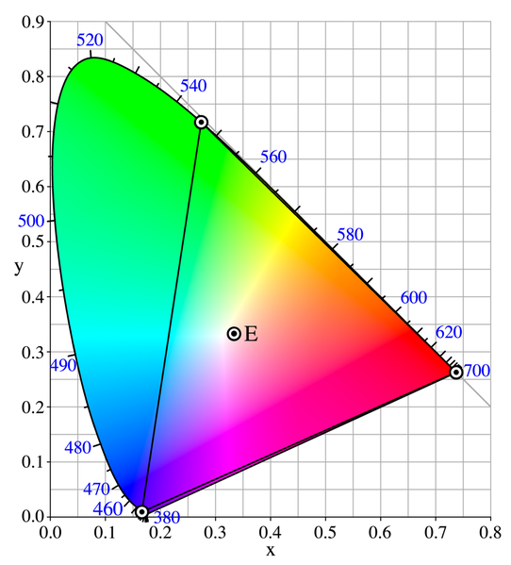
Dijagram hrominansi
(CIE dijagram)
Gamut ljudskog vida (sve boje koje prosječni posmatrač može da vidi)
Na rubu su “čiste” boje
Duž koja spaja dvije tačke na rubu daje sve boje svjetlosti koje se mogu dobiti miješanjem dvije date boje svjetlosti
Sa tri izvora svjetlosti nije moguće pokriti kompletan gamut
Distanca u xy dijagramu ne odgovara stepenu razlike među bojama
Notes:
CIE dijagram
Sa E je označena boja čiji je spektar “ravan”, tj. energija je jednaka u svakom spektralnom opsegu širine dλ. Intuitivno, ta tačka bi odgovarala bijeloj svjetlosti. Međutim, moguće je izabrati i drugačiji spektar bijele svjetlosti (whitepoint) i time definisati standardnu iluminantu. CIE definiše različite iluminante i svakoj odgovara druga bijela tačka na dijagramu hrominansi: iluminanta A (inkadescentno osvjetljenje), iluminante C, D65, D100 (različite varijante dnevne svjetlosti), itd.

Slide 20
Kako mjeriti razliku boja?
Kako kvantitativno opisati razliku svjetline?

Slide 21
Kako mjeriti razliku boja?
Kako kvantitativno opisati razliku svjetline?
Weber-Fechenrov zakon
  Promjene koje se opažaju kao jednake imaju isti relativni iznos
  Osobina mnogih podsistema ljudske percepcije
  Lako je pokazati da je onda percepcija proporcionalna logaritmu intenziteta fizičke veličine

Slide 22
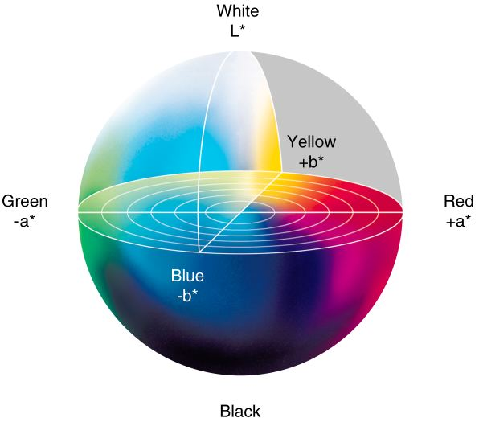
L*a*b* (CIELAB) kolor-prostor
Kako kvantitativno opisati razliku boja?
Formira se novi kolor-prostor u kojem se numerički predstavljaju opažene razlike boje i svjetline
Umjesto logaritma koristi se stepen 1/3
Komponente su L* (lightness) i dvije hromatske komponente (a* i b*)
Razlika boja je
Notes:
L* - lightness
Chroma je skala koja odgovara zasićenosti boje. Boja je zasićenija (izraženija) ako je bliže obodu, a manje izražena ako je u bilizine centralne ahromatske ose.
Hue je ugao koji odgovara ljudskoj definiciji “boje”, dakle pojmovima kao crvena, žuta.

Slide 23
L*a*b* kolor-prostor
Notes:
White point je XYZ vrijednost koja odgovara bijeloj bolji pri zadatoj boji (spektralnim karakteristikama) osvjetljenja. U MATLAB-u je predefinisana D50 iluminanta koja je predefinisana u specifikacijama International Color Consortiuma (ICC)

Slide 24
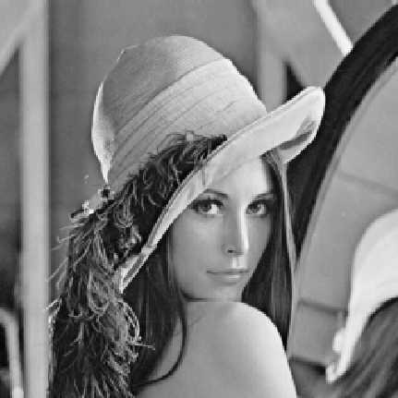
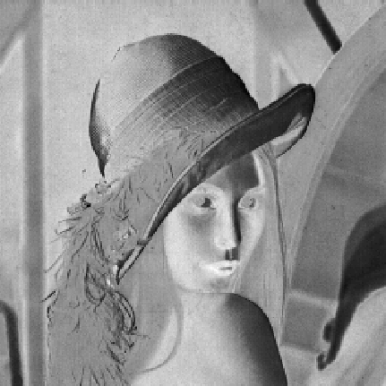
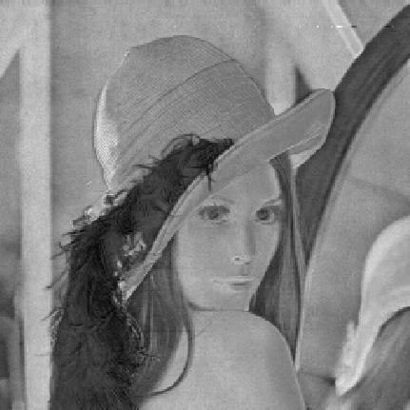
RGB i L*a*b* primjer
R
G
B
L*
a*
b*
Notes:
L* - lightness, svjetlina
a* - osa crvena/magenta – zelena (negativne vrijednosti zelena, pozitivne magenta)
b* - osa žuta – plava (negativne vrijednosti plava, pozitivne žuta)

Slide 25
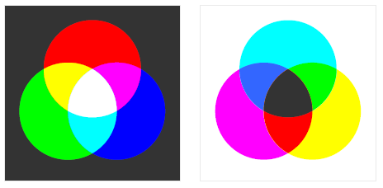
Aditivni i suptraktivni modeli
aditivni model
suptraktivni model

Slide 26
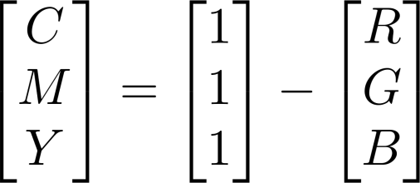
CMYK kolor-model
Suptraktivni kolor-model
Osnovne boje:
  cyan (C)
  magenta (M)
  yellow (Y)
Nanošenjem svake od osnovnih boja na podlogu (papir) iz reflektovane svjetlosti se oduzima određena boja

Slide 27
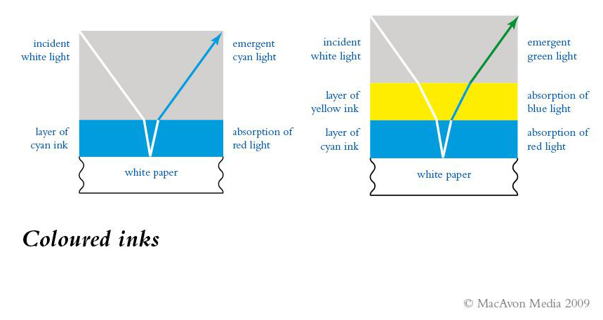
CMYK – formiranje boje

Slide 28
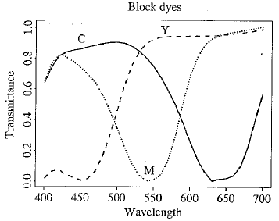
CMYK – formiranje boje
Krive transmisije
Krive transmisije se preklapaju
Boje se kombinuju na nelinearan način
Otežava predviđanje rezultujućih boja u štampi

Slide 29
Gamut CMYK kolor-sistema
Gamut štampača
Šest tjemena su: C, M, Y, te CM, CY i MY
Nemoguće je odštampati sve boje iz RGB kolor-modela, a neke iz CMYK modela se ne mogu predstaviti u RGB

Slide 30
A šta je K?

Slide 31
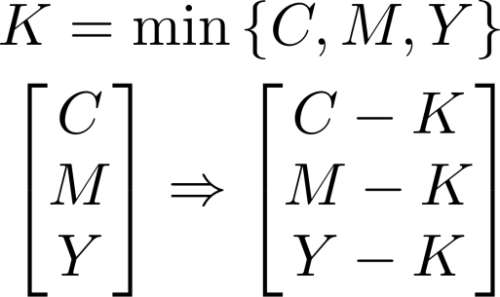
A šta je K?
Miješanjem cyan, magenta i yellow ne dobija se kvalitetna crna
Greške u registraciji pri štampi će biti vidljive
Jeftinije je koristiti crnu tintu nego praviti kombinaciju tri osnovne boje iz CMY modela

Slide 32
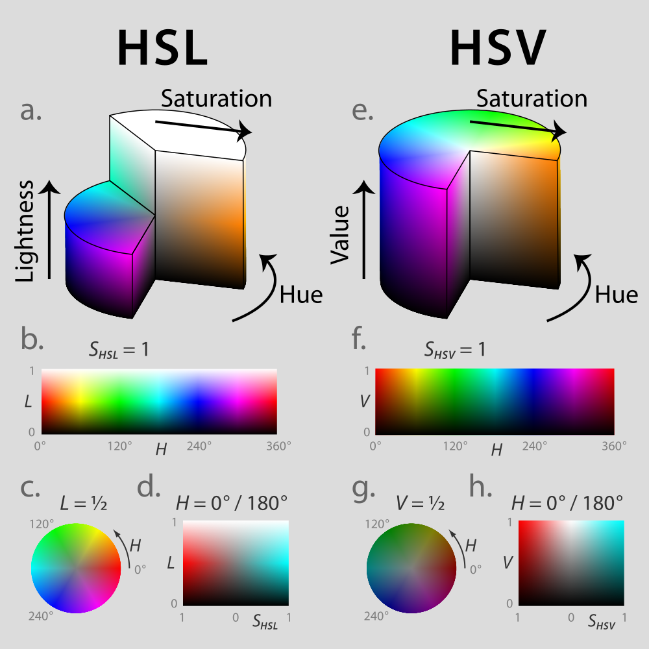
HSL i HSV kolor-modeli
Sličan je i HSI model
  H – hue
  S – saturation
  L – lightness
  V – value
  I – intensity
Srodni, iako ne identični modeli
Motivacija:
  Želja da se formira perceptualno uniformniji kolor-prostor
  Intuitivniji izbor boja u softveru za obradu slike i računarsku grafiku
Notes:
Hue je manje-više isto definisan u svim modelima
Saturation se razlikuje
L, V, I su pokušaji da se opiše luminansa koju korisnik opaža.

Slide 33
HSL kolor-prostor
Hue (ton) – dominantna boja koju opaža posmatrač (npr. crvena, žuta, plava,...)
  Atribut povezan sa dominantnom talasnom dužinom svjetlosti
  Vrijednosti 0-360 odgovaraju položaju na krugu boja
Saturation (zasićenje) – relativna čistoća boje
  Količina bijele svjetlosti pomiješana sa tonom
  Čiste boje spektra su potpuno zasićene
  Vrijednosti od 0-100%
Lightness (svjetlina) – opisuje intenzitet svjetlosti nezavisno od boje
  Vrijednosti od 0-100%

Slide 34

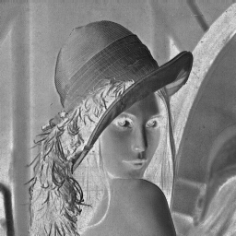
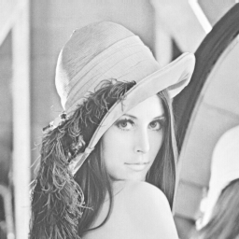
HSV primjer
RGB
H
S
V

Slide 35
Boje na webu
Boja pozadine elementa se definiše osobinom background-color
Boja teksta HTML elementa se definiše osobinom color
CSS podržava više načina definisanja boja:
  Imena boja
  RGB vrijednosti
  Heksadecimalne vrijednosti
  HSL vrijednosti (CSS3)
  HWB vrijednosti (CSS4)
Prva tri načina su široko podržana pa ćemo ih detaljnije razmotriti

Slide 36
Imena boja
HTML i CSS podržavaju 140 standardnih imena boja
  http://www.w3schools.com/colors/colors_names.asp
Npr. boja pozadine HTML elementa
  body { background-color: lightgray; }
Boja teksta HTML elementa
  p { color: green; }

Slide 37
RGB vrijednosti
Boje se mogu zadati i navođenjem vrijednosti njihovih R (crvena), G (zelena) i B (plava) komponenata (tri izvora svjetlosti)
Sintaksa: rgb(crvena, zelena, plava)
Npr. boja pozadine HTML elementa
  body { background-color: rgb(0, 0, 255); }
Boja teksta HTML elementa
  p { color: rgb(0, 255, 0); }

Slide 38
RGB vrijednosti
rgb(255, 0, 0) – crvena=255, zelena=0, plava=0
rgb(0, 255, 0) – crvena=0, zelena=255, plava=0
rgb(0, 0, 255) – crvena=0, zelena=0, plava=255
Nijanse sive se zadaju korištenjem jednakih vrijednosti za sva tri izvora svjetlosti
rgb(0, 0, 0) – crna
rgb(128, 128, 128) – siva
rgb(255, 255, 255) – bijela

Slide 39
Heksadecimalne vrijednosti
RGB komponente boje se mogu navesti heksadecimalnim kodom oblika #RRGGBB
RR, GG, BB su heksadecimalni cijeli brojevi u opsegu od 00 (0) do FF (255)
Npr. boja pozadine HTML elementa
  body { background-color: #0000FF; }
Boja teksta HTML elementa
  p { color: #00FF00; }

Slide 40
RGB vrijednosti
#FF0000 – crvena=255, zelena=0, plava=0
#00FF00 – crvena=0, zelena=255, plava=0
#0000FF – crvena=0, zelena=0, plava=255
Nijanse sive se zadaju korištenjem jednakih vrijednosti za sva tri izvora svjetlosti
#000000 – crna
#808080 – siva
#FFFFFF – bijela

Slide 41
HSL vrijednosti
Boju je moguće zadati navođenjem komponenata u HSL kolor-prostoru
Sintaksa: hsl(hue, saturation, lightness)
  Hue u opsegu 0-360
  Saturation u opsegu 0-100%
  Lightness u opsegu 0-100%
Npr. boja pozadine HTML elementa
  body { background-color: hsl(240, 100%, 50%); }
Boja teksta HTML elementa
  p { color: hsl(120, 100%, 50%); }

